Slide 1
基督裡的肢體生活
（羅馬書十二：3-8）
Notes:
1

Slide 2
基督裡的肢體生活（羅馬書十二：3-8）
一 屬神兒女同屬基督的身體
Notes:
2

Slide 3
基督裡的肢體生活（羅馬書十二：3-8）
一 屬神兒女同屬基督的身體
二 屬神兒女在一起必須是合一的
Notes:
3

Slide 4
基督裡的肢體生活（羅馬書十二：3-8）
一 屬神兒女同屬基督的身體
二 屬神兒女在一起必須是合一的
三 基督裡的肢體生活
Notes:
4

Slide 5
基督裡的肢體生活（羅馬書十二：3-8）
一 屬神兒女同屬基督的身體
二 屬神兒女在一起必須是合一的
三 基督裡的肢體生活
心存謙卑
Notes:
5

Slide 6
基督裡的肢體生活（羅馬書十二：3-8）
一 屬神兒女同屬基督的身體
二 屬神兒女在一起必須是合一的
三 基督裡的肢體生活
心存謙卑
彼此連接
Notes:
6

Slide 7
基督裡的肢體生活（羅馬書十二：3-8）
一 屬神兒女同屬基督的身體
二 屬神兒女在一起必須是合一的
三 基督裡的肢體生活
心存謙卑
彼此連接
善用恩賜
Notes:
7

Slide 8

Notes:
8

Slide 9
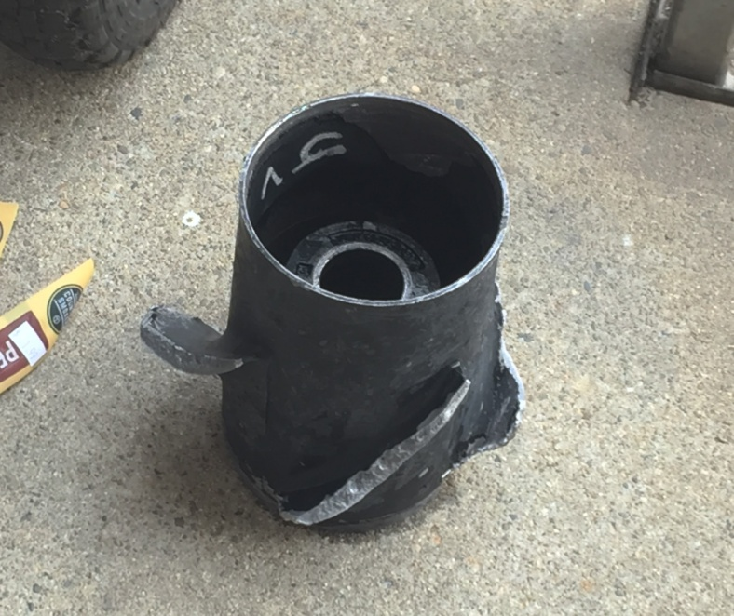
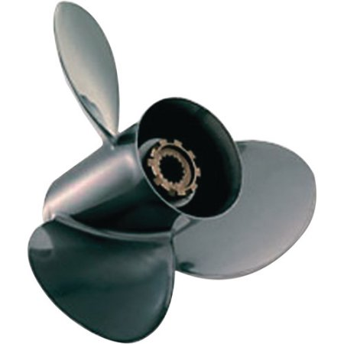
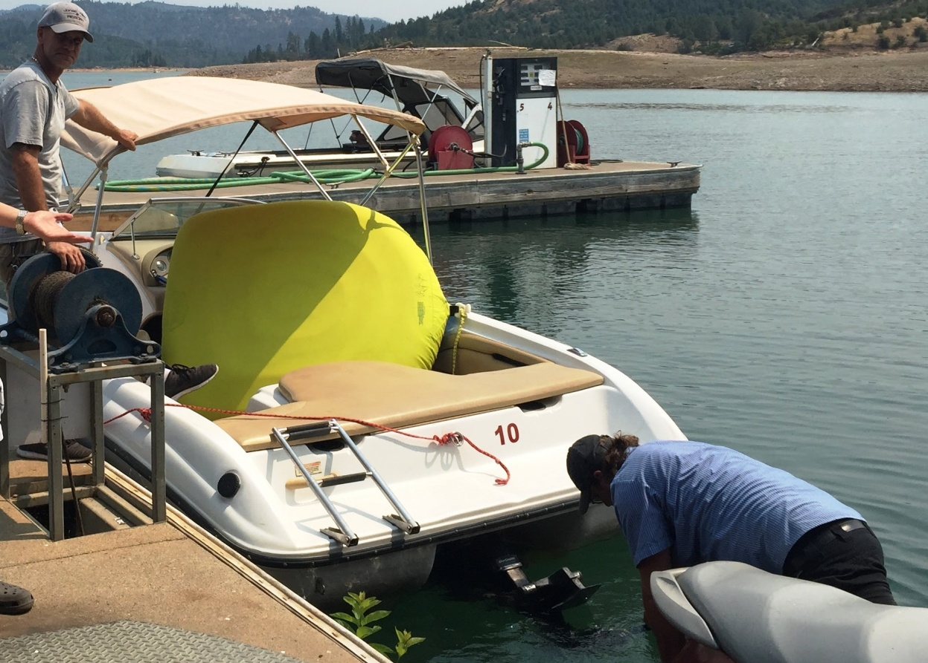
Notes:
9

Slide 10
基督裡的肢體生活（羅馬書十二：3-8）
一 屬神兒女同屬基督的身體
二 屬神兒女在一起必須是合一的
三 基督裡的肢體生活
心存謙卑
彼此連接
善用恩賜
Notes:
10

